Slide 1
Муниципальное бюджетное общеобразовательное учреждение Ханты-Мансийского района "Начальная общеобразовательная школа п. Горноправдинск"
История организации в истории поселка
«История – это живая память,
учитель жизни
и вестник новых событий»

Slide 2
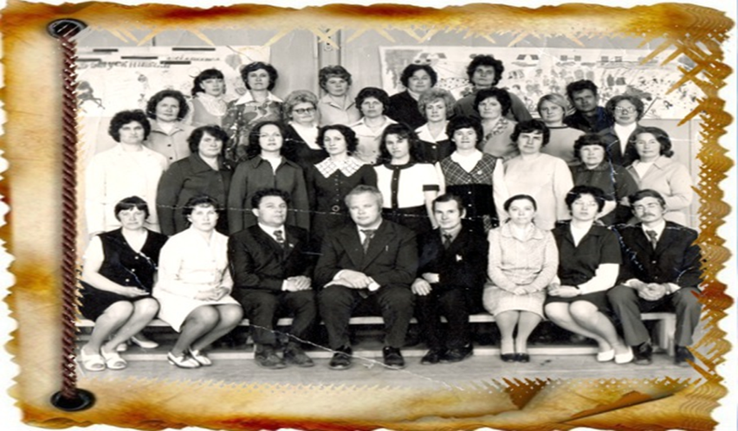
1 сентября 1965 года открылись двери новой Горноправдинской средней школы. До 1990 года была одна, средняя школа. Решением Ханты-Мансийского совета Народных депутатов от 25.05.1990 года № 68 на базе Горноправдинской средней школы была создана начальная школа 1 ступени. С этого времени начинается история нашей организации.
Учреждение три раза меняло организационно – правовую форму: в 2000 году, в 2001 году и в 2011 году. В настоящее время полное наименование учреждения: муниципальное бюджетное общеобразовательное учреждение Ханты-Мансийского района «Начальная общеобразовательная школа п. Горноправдинск».
На 1 сентября 1965 г. в школе трудились: Копотилова Евдокия Григорьевна, Петухова Тина Петровна, Братухина Мария Федоровна, Молостова Анна Алексеевна, Зуева Анна Федоровна, Зуева Любовь Ивановна.

Slide 3
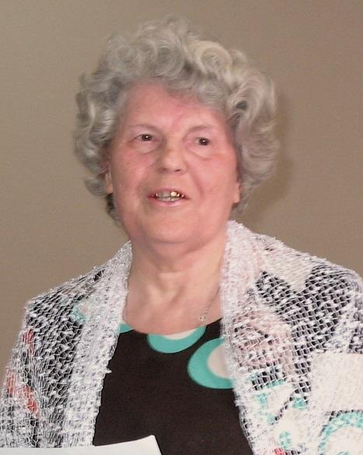
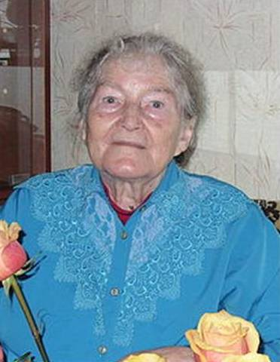
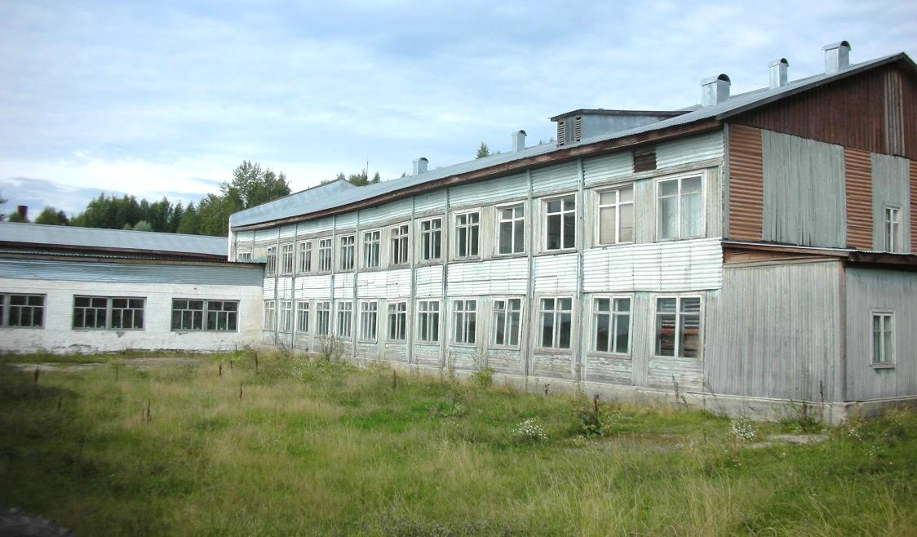
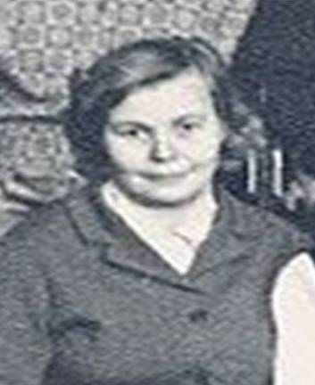
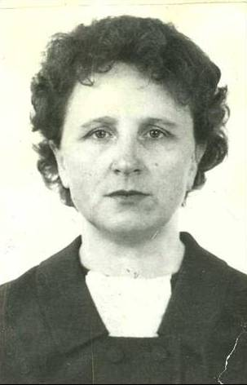
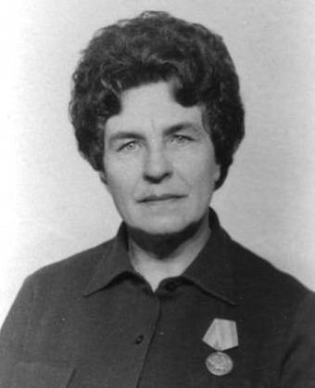
Первые учителя
Зуева Л.И.
Молостова А.А.
Петухова Т.П.
Зуева А.Ф.
Братухина М.Ф.
Копотилова Е.Г.

Slide 4
Первым директором начальной школы была Солодовникова Роза Иосифовна (1990-1991 учебный год).
Коллектив школы формировался, появлялись новые специалисты, создавались условия для обучения и воспитания учеников.
Педагогический коллектив активно участвовал в мероприятиях посёлка.

Slide 5
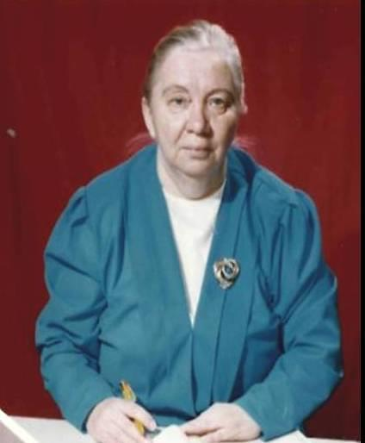
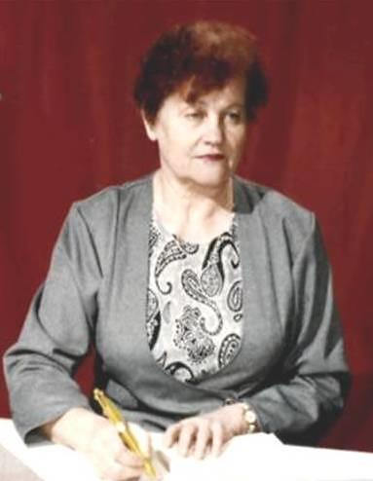
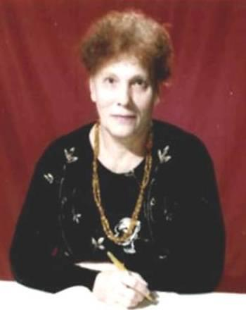
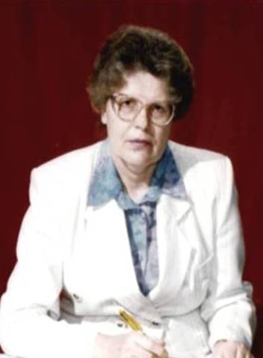
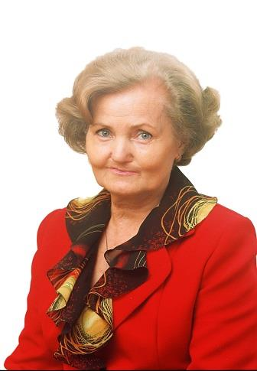
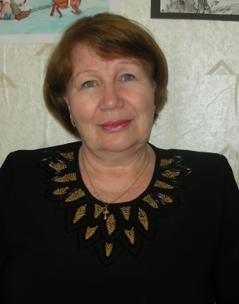
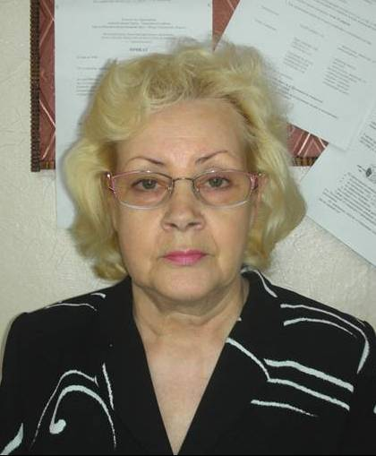
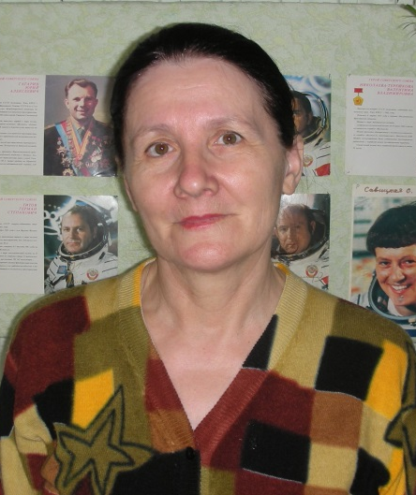
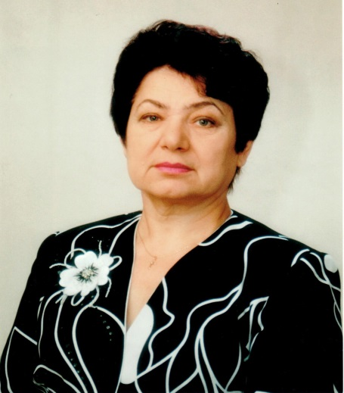
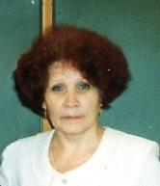
Наши ветераны
Зуева Л.И.
Яркова Г.С.
Чемерис Н.И.
Богомаз Н.А.
Харитонова К.И.
Шестакова Т.И.
Денисенко А.С.
Ильина Р.В.
Иванова В.И.
Квак З.Г.
Братухина М.Ф.

Slide 6
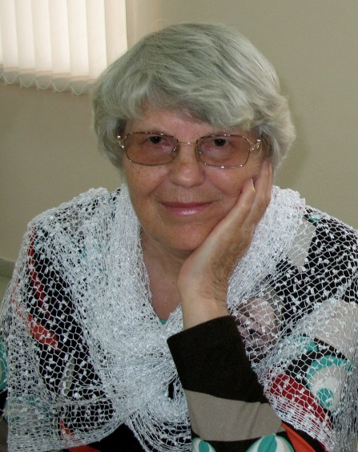
1965 год. Первая встреча учителей школы была организована начальником экспедиции Салмановым Ф.К. в его кабинете. Он рассказал о богатствах нашего края, задачах и планах экспедиции. Прошли по строящемуся поселку, зашли на строительство школы.
1 сентября в первой половине дня приводили классы в порядок: мыли полы, заносили мебель. Работали все – учителя, родители, старшеклассники. В 2 часа все построились на первую линейку. Коллектив был молодой. Директором был назначен Черепанов Виктор Владимирович – учитель физики.
Руководили нашей школой умные, мудрые, внимательные директора: это Колосова Е.И., Кизнер Г.Э., Воронцова Н.С., Молостов Г.А.. Каждый из них оставил добрый след в моей жизни. Школа наша была одной из лучших в районе.
С удовольствием вспоминаю традиционные осенние конференции, на которых вручали переходящее знамя, награждали учителей за добросовестный труд, успехи. Гордость за нашу школу я сохранила до сегодняшнего дня.
Если я состоялась, как учитель, то только благодаря нашему дружному творческому коллективу.
Зуева
Любовь
Ивановна

Slide 7
Шёл 1966 год. По воле судьбы я оказалась в Горноправдинске, где только что была построена школа. Директора и завучи менялись, но все они были требовательными и в то же время внимательными и отзывчивыми. Хорошо помню Кизнера Г.Э., Отчину Е.И., Хорину Л.П., Воронцову Н.С., Молокова Г.А. Тут я познакомилась с Дмитриевой В.В., Молостовой А.А., Зуевой А.Ф., Зуевой Л.И., Ганиной Л.П., Братухиной М.Ф., Харитоновой К.И.. Долгие годы мы работали вместе, помогая друг другу во всём.
Помнятся поездки по обмену опытом с учителями Луговской, Цынгалинской, Бобровской школ. В дороге песни, смех, анекдоты. Возвращались очень поздно, уставшие, но довольные, с душевным подъемом, с желанием работать. А как мы отмечали все праздники, все юбилеи! это незабываемо.
Прошли годы. Многие ушли на заслуженный отдых. Кого-то уже нет в живых. Но часто я просматриваю коллективные фотографии и с теплотой вспоминаю – Клюйко В.П., Отчину Е.И., Булатову В.П., Зуеву А.Ф., Лихачёву В.В., Усольцеву В.А., Третьякову Т.М..
Денисенко
Александра
Семёновна

Slide 8
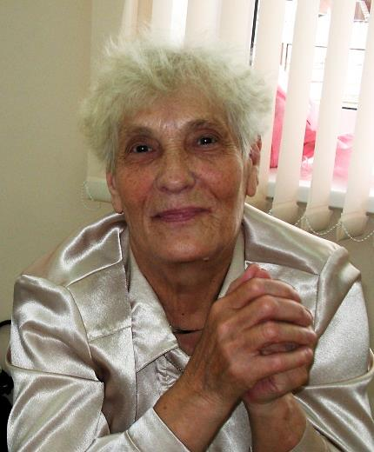
Я Богомаз Нина Александровна, бывшая Сивкова.
До Горноправдинска мы жили в Реполово. Муж мой Сивков М.И. был директором восьмилетней школы, я учительница начальных классов. А в Горноправдинске жили и работали наши близкие друзья. Это Воронцова Нина Семеновна (уже стала директором школы) и её муж Виталий Степанович - он был киномехаником (их в Горноправдинск привёз Салманов Ф.К.– ему нужен был в посёлок хороший киномеханик).
20 августа 1985 года я приехала в Горноправдинскую среднюю школу.
Уволена в связи с уходом на пенсию в 61 год.
Проработала в Горноправдинской школе 14 лет учителем начальных классов в старой школе.
А в новую школу меня приглашают на все праздники, на линейки в начале учебного года и в конце, и радуюсь, что такая большая, уютная, тёплая школа в посёлке, с прекрасным коллективом.
Богомаз
Нина
Александровна

Slide 9
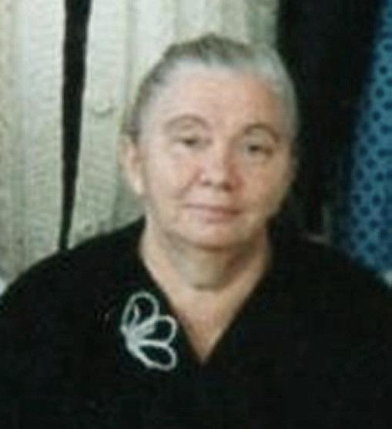
Росли улицы – строились дома, приезжали семьи с детьми. В центре посёлка выросла школа. В молодом посёлке было много детей, поэтому школа, которая в два этажа из дерева, работала в две смены. Классы были переполнены, по 40-41 ученик. 1 «А» класс- учитель Харитонова Клара Ивановна, 1 «Б» класс – учитель Молостова Анна Алексеевна. Перед первым уроком проводилась зарядка, общая для всех классов (в коридоре школы). В каждом классе было радио, по которому передавались школьные новости. Радиопередачи проводились на почте для жителей поселка. Выступали по радио ученики и учителя. Родители ждали этих передач, которые проходили по субботам. В них сообщали о школьных делах, читали стихи – всё это делалось по просьбе родителей.
Питание в школе было в крохотной столовой. Учитель получал булочку на каждого ученика и стакан чая.
Холодный туалет построили на улице около почты. Бегали раздетыми (и ученики и учителя) в туалет. Как мы мечтали о теплом коридоре между школами, о теплом туалете.
Да забыла, что построили ещё школу в один этаж. Это была школа для начальных классов. Потом построили теплый коридор между школами. Ученики и учителя были очень рады.
Активными участниками становились учителя и в художественной самодеятельности посёлка. Хором руководила Г.Г. Смирнова. Праздники проходили в посёлке весело, торжественно. Красочными колоннами шли на митинг жители поселка. Каждая организация старалась оформить свою колонну лучше других. Шли под музыку (при экспедиции был оркестр, или шли под баян).
Дружно и весело жил посёлок.
Харитонова Клара Ивановна

Slide 10
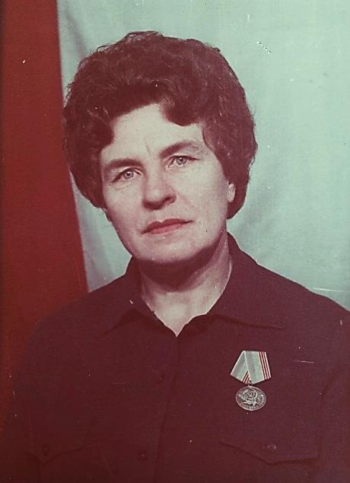
В связи со сложившимися обстоятельствами мы с мужем оказались перед выбором, а именно, надо было менять место жительства.
В деревне было просто несколько старых домов, в которых жили пенсионеры. Была и школа начальная. Работала в ней одна учительница со всеми четырьмя классами – Евдокия Григорьевна Копотилова. Так в новом учебном году 1965 года я стала работать в этой школе. У меня были 1 и 3 классы, а Евдокия Григорьевна работала со 2 и 4 классами.
Уже в этом учебном году по решению МО Бобровской школы я должна была дать открытый урок по математике в 1-ом классе. Присутствовали на нем учителя начальных классов Бобровской школы и учитель Лугофилинской начальной школы Басов, инспектор Ханты-Мансийского Роно. Я страшно волновалась, но урок провела. Выступающие сказали, что урок был хорошим. Помню, что хвалили меня, особенно инспектор Роно. Так в Роно узнали обо мне, как о новом учителе Горнофилинской школы.
Начальник экспедиции Ф.К. Салманов внимательно относился к нам, учителям. Однажды он пригласил всех, кто был ещё в школе на перекрёсток улиц, напротив школы. Было построено уже домов 3-5, (не помню точно). Салманов сказал, чтобы мы сами выбрали из уже построенных домов дом, в котором бы мы учителя хотели получить квартиру. И мы выбрали. К осени все нуждающиеся учителя получили квартиры в этом доме. Улица Киевская, дом № 11.
Первым директором Правдинской средней школы был молодой учитель – физик Владимир Викторович Черепанов. В начале учебного года он сказал нам очень просто и прямо, что никогда раньше не был на руководящей работе, не знает с чего начать. Попросил всех работать, как работали раньше в своих коллективах. И мы работали совершенно без всякого контроля. Шло время. Проходили годы, частично обновлялся учительский коллектив, менялись директора, но коллектив всегда был работоспособным, дружным. Школа всегда была на высоте, это отмечали на каждой проверке, на августовских учительских конференциях.
Мне хочется сказать добрые слова об очередном директоре школы – Колесовой Евдокии Ивановне (ныне покойной).
Она сама была грамотной, добросовестной, справедливой, работоспособной и с коллектива требовала быть таким же. Её уважали и старались быть такими.
Я давно уже на пенсии. Теперь у нас в посёлке две школы: начальная и средняя. Директором начальной школы уже много лет работает Цыганкова Зоя Васильевна. Она выпускница Правдинской школы.
Хочу сказать в её адрес тёплые слова благодарности. Зоя Васильевна человек слова, честный, добросовестный, исполнительный, старательный, требовательный к себе, к коллективу.
Братухина Мария Федоровна

Slide 11
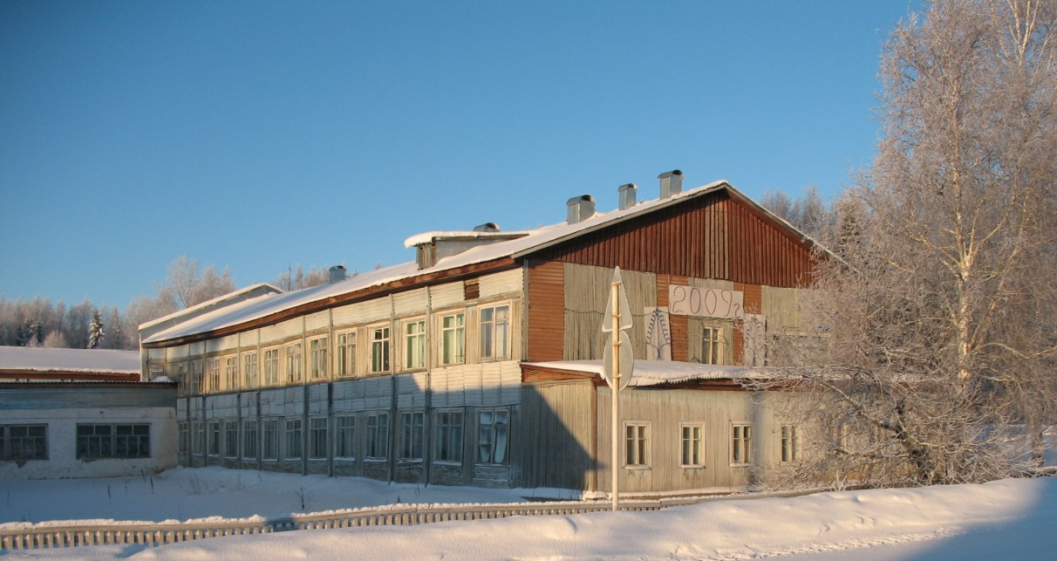
31 декабря 2010 года была сдана в эксплуатацию новая школа на 200 мест. 3 февраля 2011 года в ней прозвенел первый звонок.
В образовательной организации работает высококвалифицированный педагогический коллектив, способный обеспечить высокий уровень обучения, создать условия для индивидуального развития учеников.

Slide 12
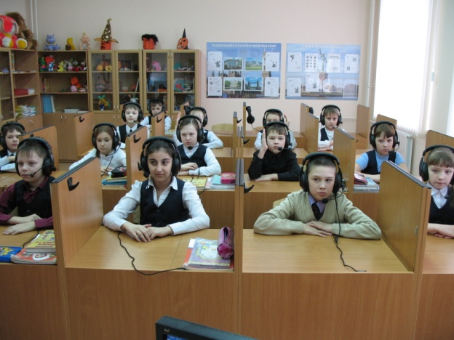
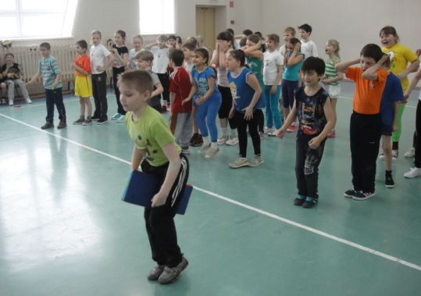
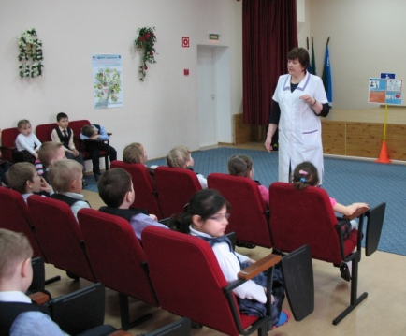
Материально-техническая и учебно-методическая база образовательной организации соответствует современным требованиям.
В школе функционируют кабинеты: начальных классов, групп продленного дня, педагога-психолога, учителя – логопеда, инструктора ЛФК, иностранного языка, информатики, изобразительного искусства, графического дизайна, актовый и спортивный залы, бассейн, библиотека, столовая, медицинские кабинеты. В здании тепло, светло и уютно.

Slide 13
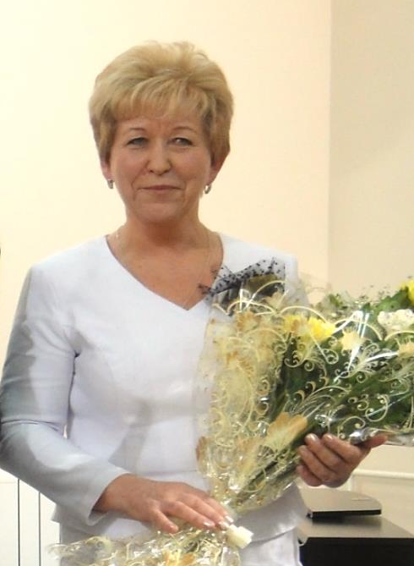
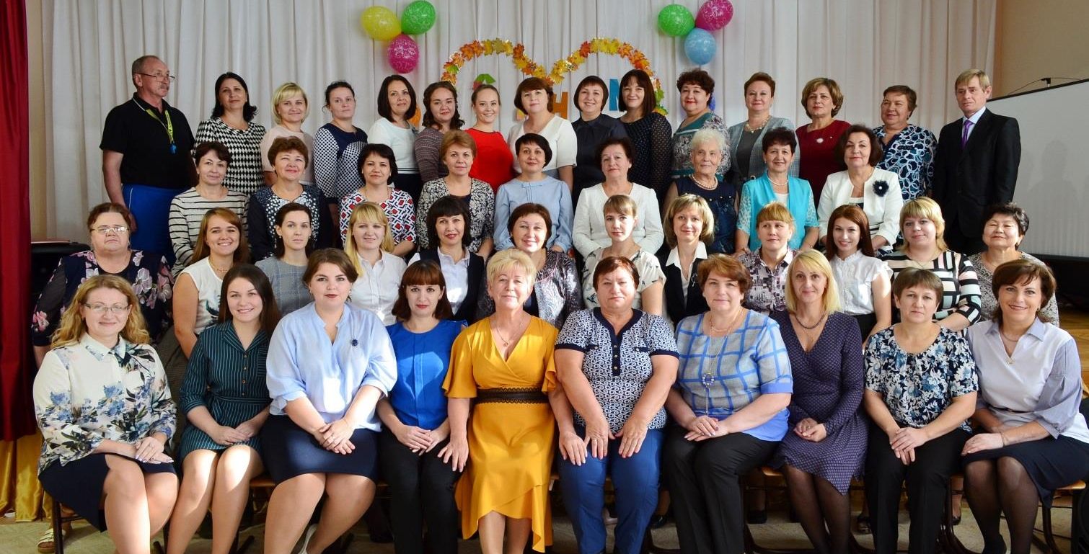
Коллектив-основа успеха
С ноября 1991 года по настоящее время коллективом руководит директор Цыганкова Зоя Васильевна, Заслуженный учитель Российской Федерации.
В организации создан коллектив единомышленников. Педагогический коллектив составляет 33 человека, 91% имеют высшее профессиональное образование, высшая квалификационная категория присвоена 30% педагогов, первая – 36%.
Педагогики имеют награды и отличаются высоким профессионализмом,
13 человек являются Почётными работниками общего образования.

Slide 14
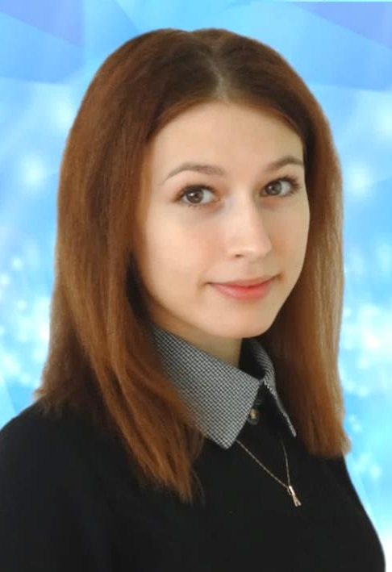
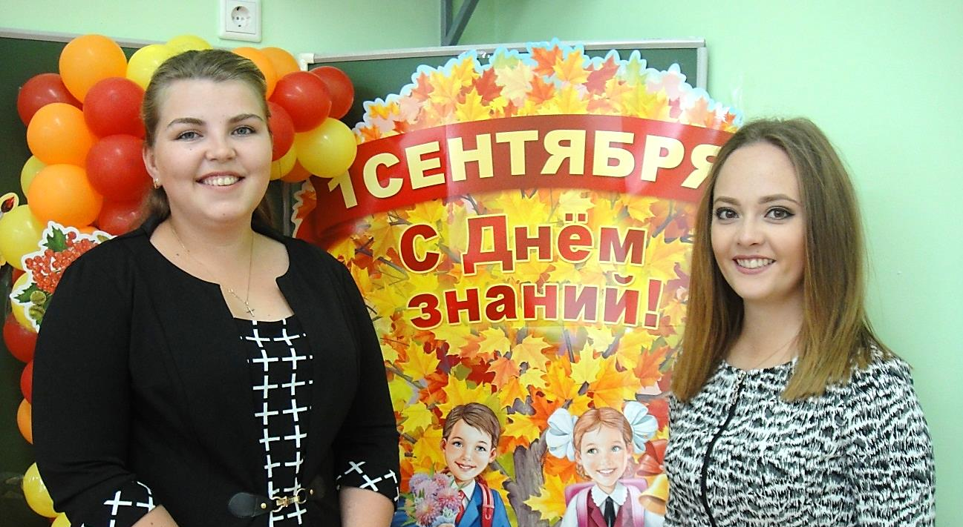
Для их успешной адаптации разработана программа «Школа молодого специалиста». Данная работа включает комплекс мероприятий, направленных на активное включение молодых педагогов в общеобразовательную деятельность, что позволяет своевременно избегать ошибок во взаимоотношениях с обучающимися, учителями, между собой, позволяет «технически» подготовить к самостоятельной работе и закрепить на данном месте.
Престиж школы создается работоспособным, творческим педагогическим коллективом. Молодые учителя становится не только гарантом будущего развития школы - они необходимы для нормального функционирования образовательной организации.
В нашей общеобразовательной организации работают 4 молодых педагога.

Slide 15
1994 год

Slide 16
1996 год

Slide 17
2006 год

Slide 18
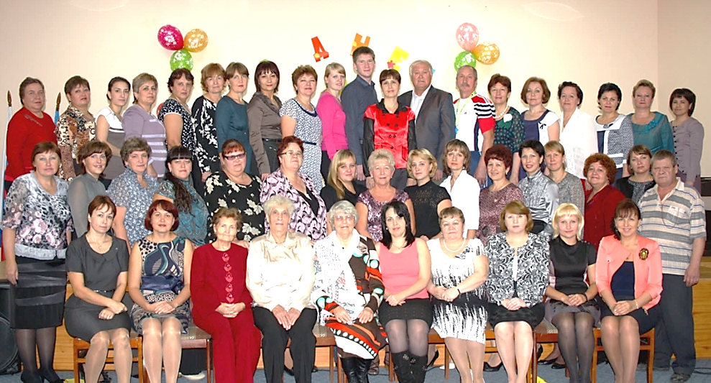
«День учителя» 2012 год

Slide 19
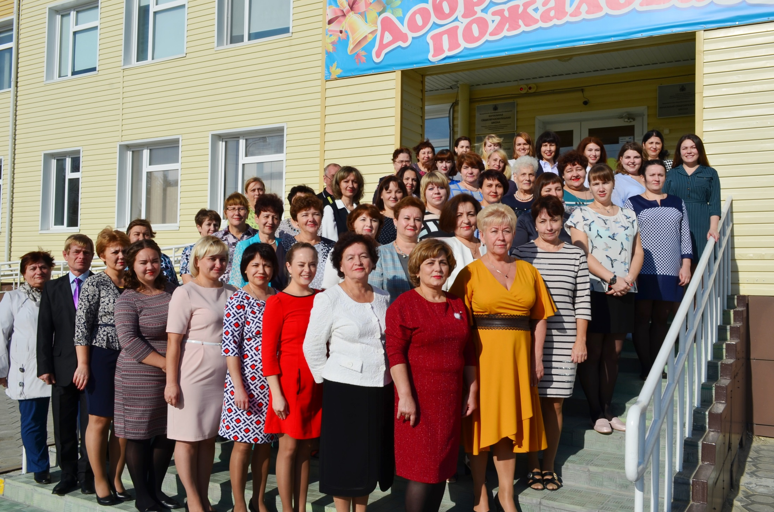
«День учителя» 2018 год

Slide 20
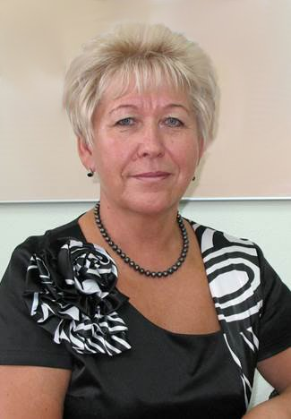
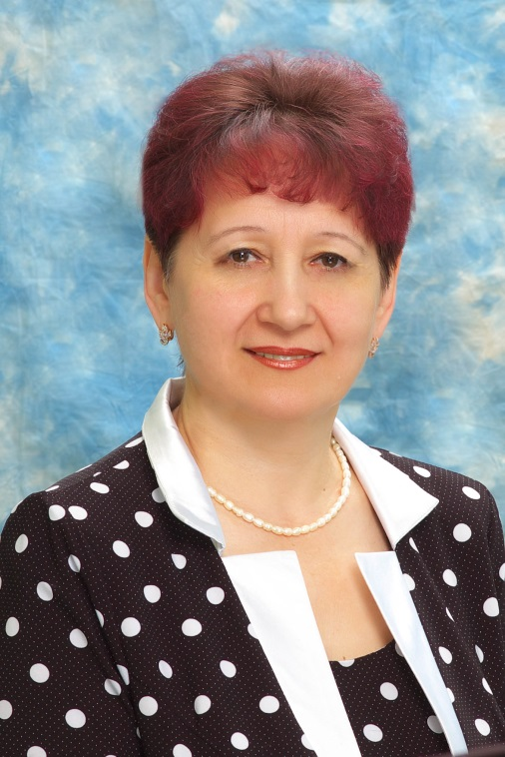
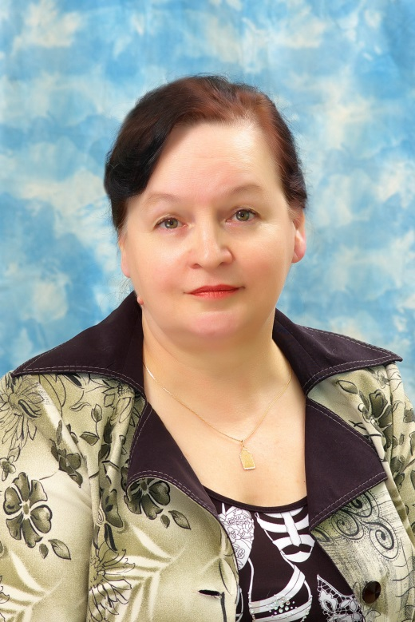
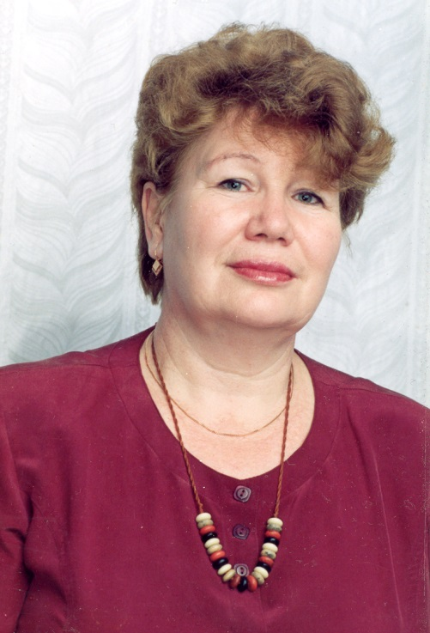
Отличники народного просвещения
Цыганкова З.В.
Капралова Т.Н.
Тихонова Л.В.
Шестакова Т.И.

Slide 21
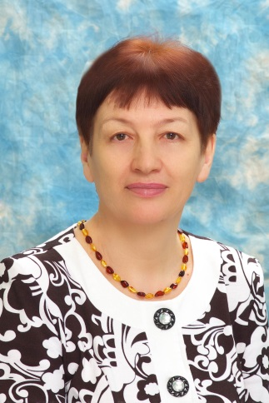
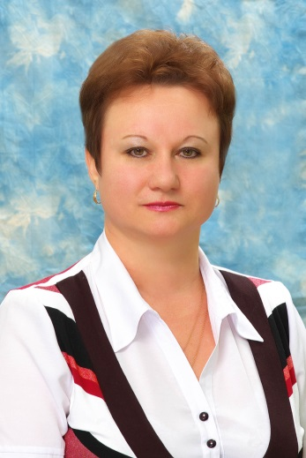
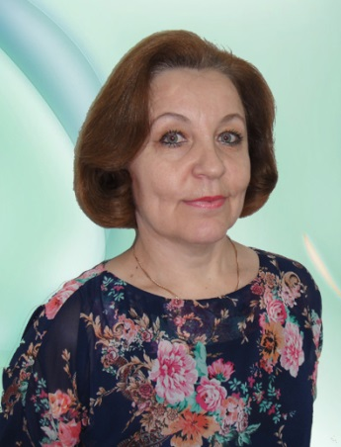
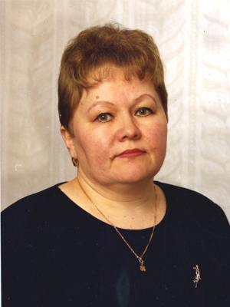
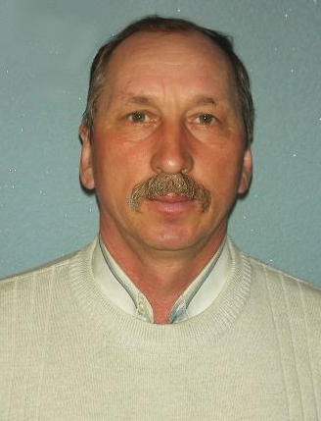
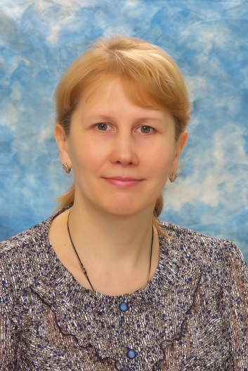
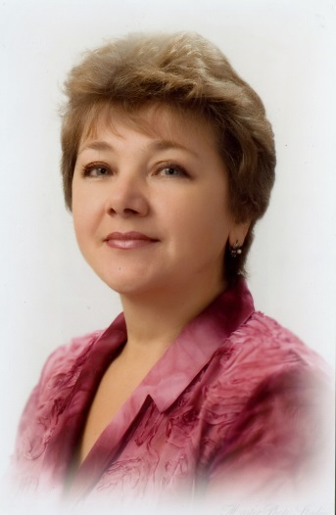
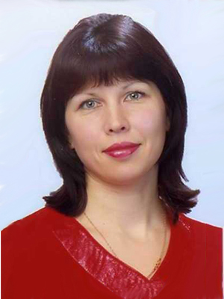
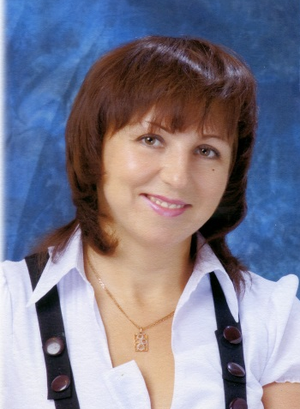
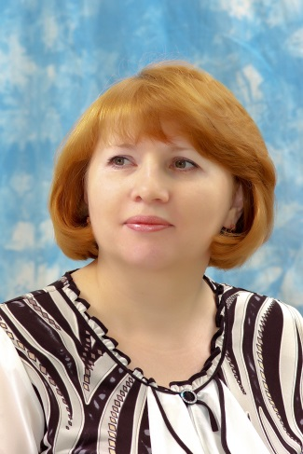
Почетные работники общего образования РФ
Мисечко Л.М.
Симонова Л.А.
Скворцова О.Г.
Глухова О.Н.
Ерёмин М.А.
Седловская Т.Н.
Лукоянова Л.И.
Кузнецова Е.А.
Петелина Н.В.
Шендря Н.В.

Slide 22
Мы гордимся
Коллектив организации активный участник районных, окружных и всероссийских конкурсов. Грантами главы Ханты–Мансийского района в сфере образования награждены 10 педагогов.
Иванова
Валентина Ивановна победитель конкурса
«Учитель года ХМАО-Югры 1998»,
участник Всероссийского конкурса учителей
Кузнецова
Елена Александровна
II место в окружном конкурсе
«Учитель года ХМАО-Югры 2012».
Награждена грантом Главы Ханты – Мансийского района за 1 место в конкурсе «Учитель года 2012».

Slide 23
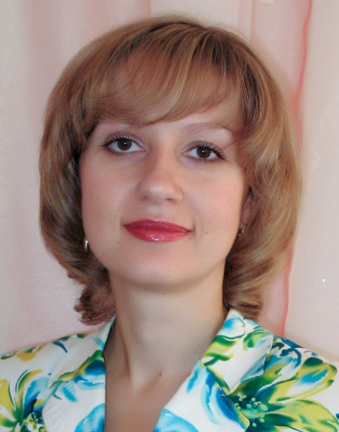
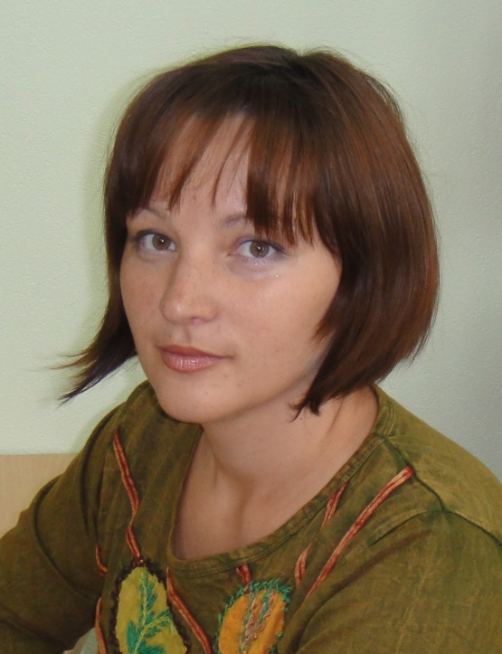
Мы гордимся
Коллектив организации активный участник районных, окружных и всероссийских конкурсов. Грантами главы Ханты–Мансийского района в сфере образования награждены 10 педагогов.
Симонова
Наталья Николаевна
II место в конкурсе профессионального мастерства в сфере образования «Педагог-психолог года ХМАО-Югры – 2015»
Мороз
Наталья Владимировна
II место в конкурсе
«Лучший специалист в области охраны труда в ХМАО-Югре -2015»

Slide 24
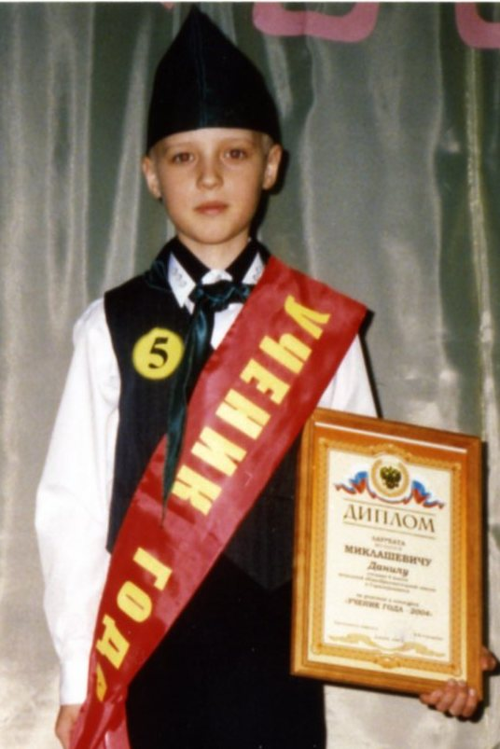
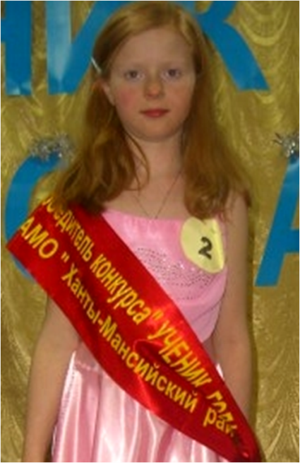
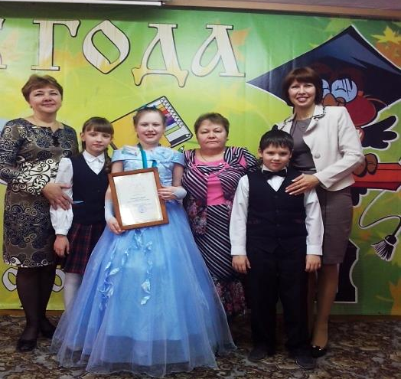
Победители и призеры муниципального конкурса «Ученик года»
2003-2004
учебный год:
Миклашевич Данил
I место
2005-2006
учебный год:
Федорчук Анастасия I место
2011-2012 учебный год:
Завьялов Станислав – I место
Сидоров Данил – II место
2013-2014 учебный год:
Кравцова Диана - II место

Slide 25
Победители XXI научно-практической конференции молодых исследователей «Шаг в будущее»
2015-2016 учебный год:
Турак Елизавета – I место
2016-2017 учебный год:
Султангареев Ильяс – I место
Осипчук Анастасия - I место
Храмова Анастасия – 2 место
2017-2018 учебный год:
Митейкин Петр – I место
Неумывакина Ксения – 3 место

Slide 26
Наши достижения
Дважды, в 2006 и 2007 годах, учреждение получило Грант губернатора ХМАО-Югры за внедрение инновационных образовательных программ.
В 2017 году учреждение стало победителем
Открытого публичного Всероссийского смотра-конкурса образовательных организаций
В 2018 году учреждение стало победителем
Всероссийского публичного смотра среди образовательных организаций
«Творчески работающие коллективы школ, гимназий, лицеев России»

Slide 27
Неоднократно образовательное учреждение являлось лучшим в Ханты-Мансийском районе и было награждено дипломами победителя.

Slide 28
Большая работа ведется по сохранению и укреплению физического, психического и нравственного здоровья учащихся, так как из всех показателей оценки школы главным считает самочувствие в ней человека. В школе успешно действуют психологическая, логопедическая и социальная службы.
Учреждению был присвоен статус региональной экспериментальной площадки «Современная сельская школа и здоровье учащихся».
Коллектив образовательной организации награждён дипломом I степени лауреата Национальной премии в номинации «Психолого-педагогические условия сохранения и укрепления здоровья-2012».

Slide 29
На основании предложения Департамента образования и молодёжной политики ХМАО-Югры образовательная организация внесена в национальный реестр «Ведущие образовательные учреждения России», 2014 год.

Slide 30
За активное участие в решении проблем социально-трудовых отношений организация награждена:
Дипломом в смотре-конкурсе на лучшую организацию работы в области охраны труда и регулирования социально-трудовых отношений в ХМАО-Югре, 2014 год.
Сертификатом доверия работодателю Министерства труда и социальной защиты РФ, в рамках проекта «Декларирование деятельности предприятия по реализации трудовых прав работников и работодателей», 2015 год.

Slide 31
По рекомендации Департамента образования и молодёжной политики ХМАО-Югры образовательная организация внесена в:
энциклопедию Российских побед, 2015 год;
большую международную энциклопедию «Лучшие люди», 2017 год.

